Slide 1


Đề tài: XÂY DỰNG WEBSITE HỖ TRỢ DẠY HỌC ONLINE
TRƯỜNG ĐẠI HỌC CÔNG NGHỆ SÀI GÒN
KHOA CÔNG NGHỆ THÔNG TIN
Sinh viên thực hiện:
Nguyễn Quốc Bảo D13-TH03

Slide 2

MỤC TIÊU CỦA ĐỀ TÀI
Nơi hỗ trợ nhiều kiến thức giải đáp các vấn đề của các bạn liên quan tới lập trình.
Cung cấp những khoá học dành cho các bạn mới bắt đầu và cho các bạn đam mê tiến sâu hơn.
Cung cấp những bài trắc nghiệm dành cho những bạn muốn kiểm tra kiến thức.

Slide 3

PHẠM VI CỦA ĐỀ TÀI
Phạm vi về không gian
Phạm vi về thời gian

Slide 4

VẤN ĐỀ NGHIỆP VỤ
TỔNG QUAN
Tổng quan dữ liệu
Phương thức sử dụng
QUY TRÌNH
Quy trình của khách
Quy trình của giảng viên
CHỨC NĂNG HỆ THỐNG
Khách
Admin
Quy trình của học viên
Quy trình của nhân viên
Quy trình của admin
Học viên
Giảng viên
Nhân viên

Slide 5

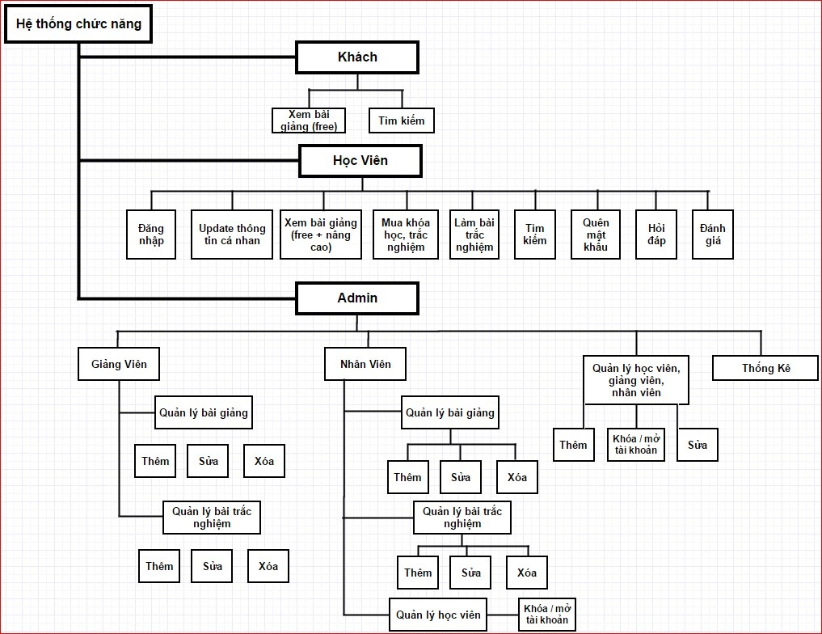
SƠ ĐỒ CHỨC NĂNG

Slide 6

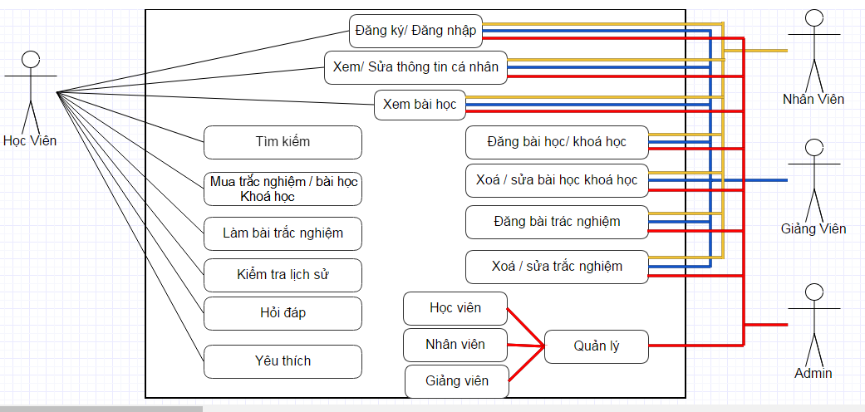
SƠ ĐỒ USE CASE TỔNG QUÁT

Slide 7

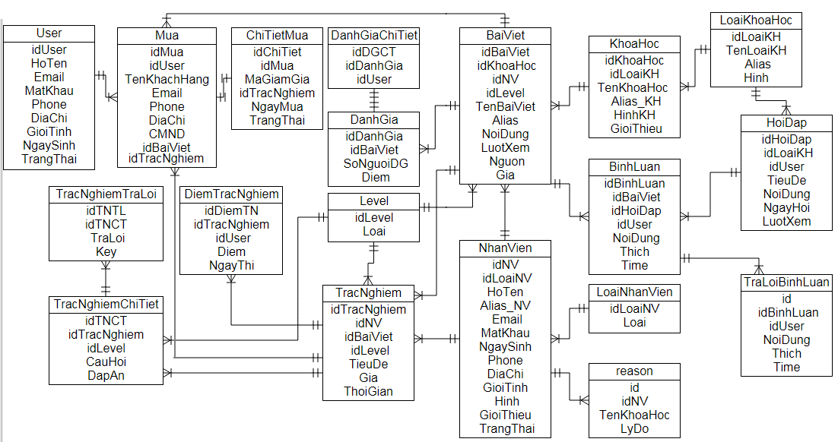
SƠ ĐỒ ER

Slide 8

CHỨC NĂNG ĐÃ THỰC HIỆN ĐƯỢC
Đăng ký, đăng nhập, quản lý tài khoản cá nhân.
Mua bài học, trắc nghiệm.
Tìm kiếm, đánh giá, bình luận bài viết.
Kiểm tra trắc nghiệm.
Forum hỏi đáp.
Chat online trực tuyến.
Quản lý các khóa học, bài viết và trắc nghiệm.
Quản lý người dùng, nhân viên, giảng viên.
Quản lý bình luận.
Thống kê.

Slide 9

Hướng phát triển
Thanh toán trực tuyến.
Cung cấp chứng chỉ.

Slide 10


